Slide 1
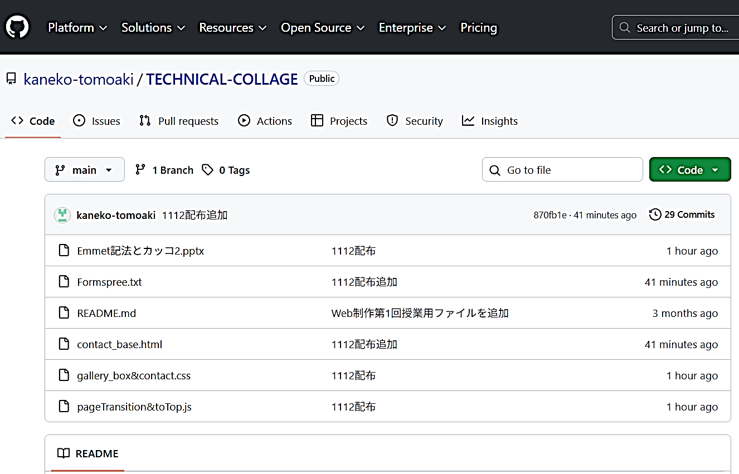

Slide 2
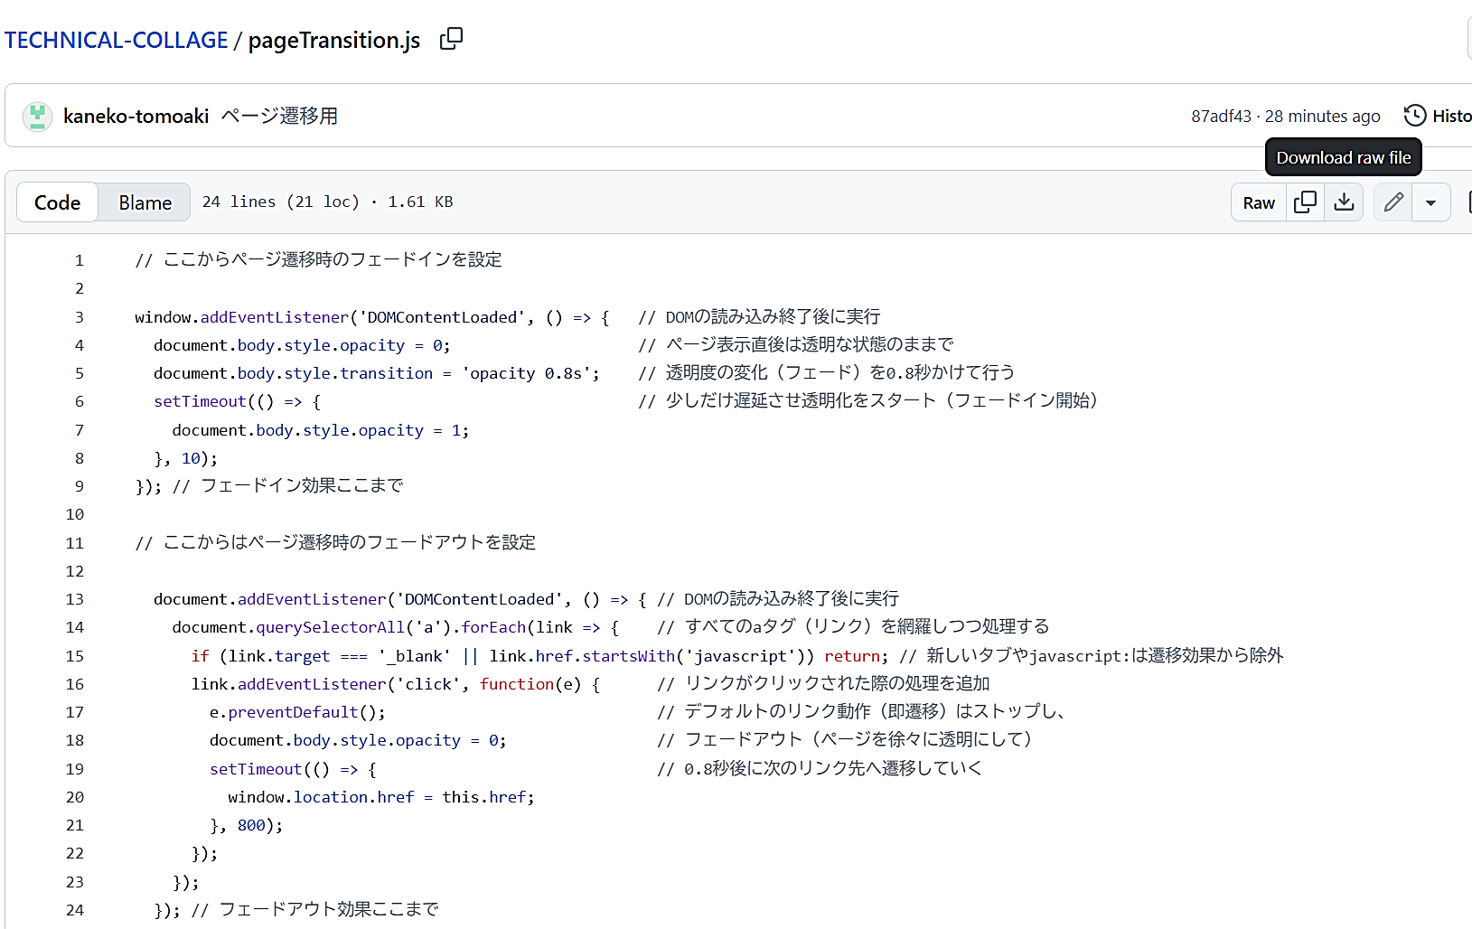

Slide 3
Emmet記法とカッコ
｛ テキスト ｝
（グループ化） ( li>img.image$@1・・・)*3
[ 属性 ] [src＝images/slide$.jpg]

Slide 4
Grid、Flexbox、float、
各レイアウトの使い分け
Grid | 二次元レイアウト | 行x列 つまり、面（2軸）を揃える
Flexbox | 一次元レイアウト | 横一列（1軸）、縦一列（1軸） つまり、列を揃える
Float | 局所的レイアウト | テキストを画像に回り込ませる つまり、個々の要素同士を揃える

Slide 5
p１３２
#graphic>ul>(li>img.image$@1[src=“images/slide$.jpg” alt=“”])*3

Slide 6
p１３8
dl.grid-list>((dt>time[datetime=“2025-04-00”]{2025年04月00日｝＋ｄｄ）)＊４

Slide 7
p１５４
(section.concept_box>h2+p*3)*2

Slide 8
p１５7
img[src="images/concept_photo12.jpg" alt=""].image_rightleft

Slide 9
p１６６
table>caption+(tr>th*2)+((tr>th+td)*4)+(tr>td)*2

Slide 10
P１９４
(.gallery_box>(figure>img[src="images/gallery_photo$@1.jpg" alt=""]+figcaption{})*3)*2

